Slide 1
Deutsch 3d month project
By: Abdulrahman Tubeileh

Slide 2



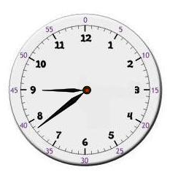
Meine Täglichen Routine
Morgen
Ich wache um 7 Uhr auf.
Ich gehe um viertel nach 8 Uhr auf in die schule.

Slide 3
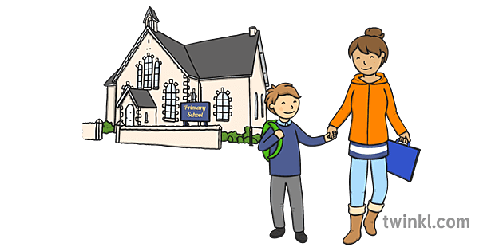



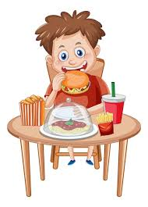

Meine Täglichen Routine
Nachmittag
Ich beende die Schule um 14:50 Uhr.
Ich komme um 16 Uhr bei mir an.
Ich esse um halb 5 Uhr.

Slide 4





Meine Täglichen Routine
Abend
Ich beende mein Studium um halb 9 Uhr.
Ich dusche um halb 10 Uhr.
Ich schlafe um 23 Uhr

